Slide 1

Visuelle Programmierung in der Spielebranche (IN2382)
Justin Büttner, Johannes Madest, Ignacio Pizarro
Technische Universität München
Fakultät für Informatik
02. September 2020

Slide 2
Inhalt
Spielkonzept
Funktionsweise von Pfeil und Bogen
Interaktive Parkourelemente
Endboss AI
Checkpoints

Slide 3
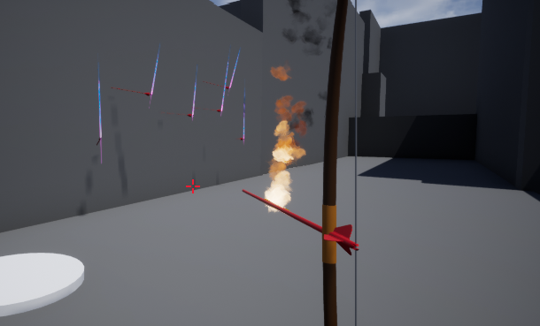
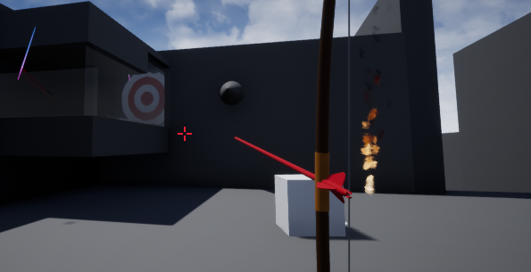
Spielkonzept
Puzzle / Jump ‘n’ Run
Pfeil und Bogen
Versteckte Ziele hervorhebbar
Abprallende Pfeile
Parkourelemente

Slide 4
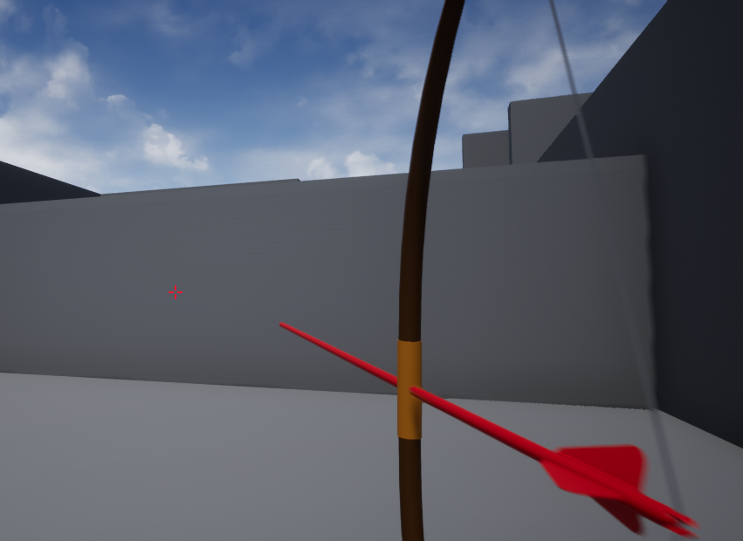
Funktionsweise von Pfeil und Bogen
Bogen aufladen
Variable Anzahl der Abpraller
Visuelle Pfeileffekte

Slide 5
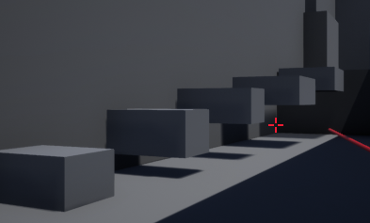
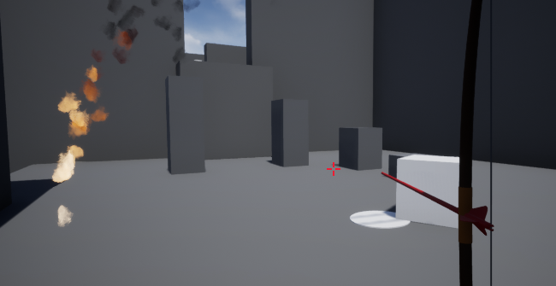
Interaktive Parkourelemente
Zielscheiben aktivieren Parkourelemente

Slide 6
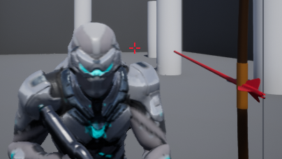
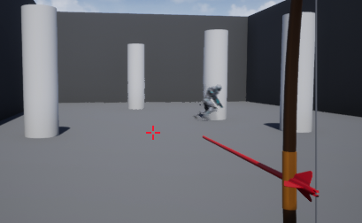
Endboss AI
Idle Zustand: Wache patrouilliert auf festen Positionen
Spieler entdeckt: greift Spieler an

Slide 7
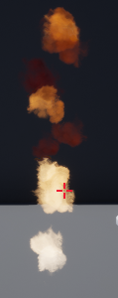
Checkpoints
Speichert den Spielstand und Fortschritt
Zurücksetzen auf Knopfdruck

